Slide 1



1/66

Slide 2
Agenda Regulatória
(Palestra Magna)
Ricardo Pena – Diretor-Superintendente
Local: Praia do Forte/BA
Data: 05/agosto/2025 às 11h
2

Slide 3
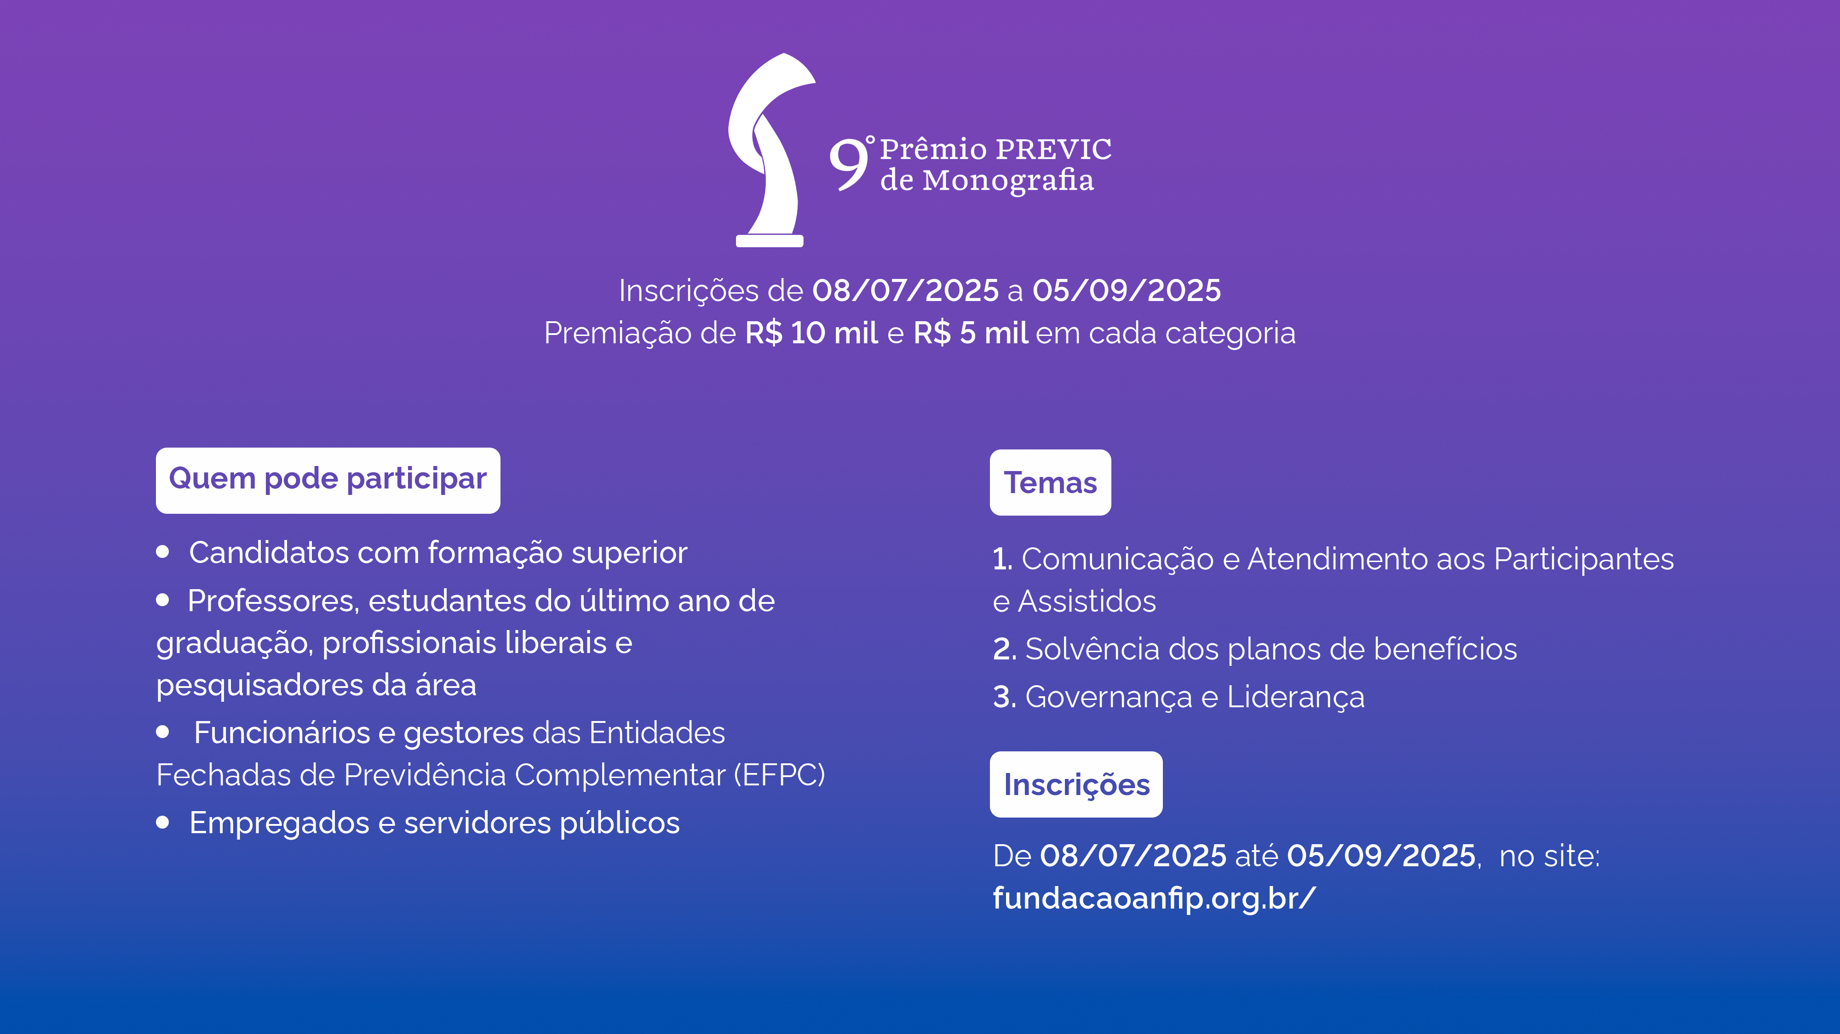

O Prêmio PREVIC de Monografia tem como objetivo estimular a pesquisa e a elaboração de trabalhos técnicos e acadêmicos sobre previdência complementar fechada.
Inscrições de 08/7/2025 a 05/9/2025
Eixos Temáticos
1. Comunicação e Atendimento aos Participantes e Assistidos
2. Solvência dos planos de benefícios
3. Governança e Liderança
Premiação
O Prêmio PREVIC de Monografia pagará R$ 10 mil a cada um dos trabalhos vencedores, nas três categorias. E R$ 5 mil ao segundo melhor trabalho de cada uma das três categorias.
Os dois primeiros colocados de cada tema e os agraciados com menção honrosa receberão certificado e terão seus trabalhos publicados no site da PREVIC.
3
22

Slide 4

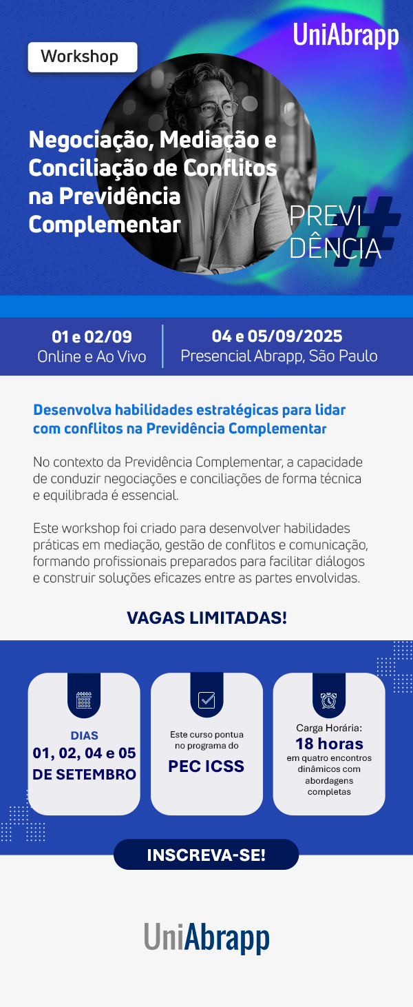
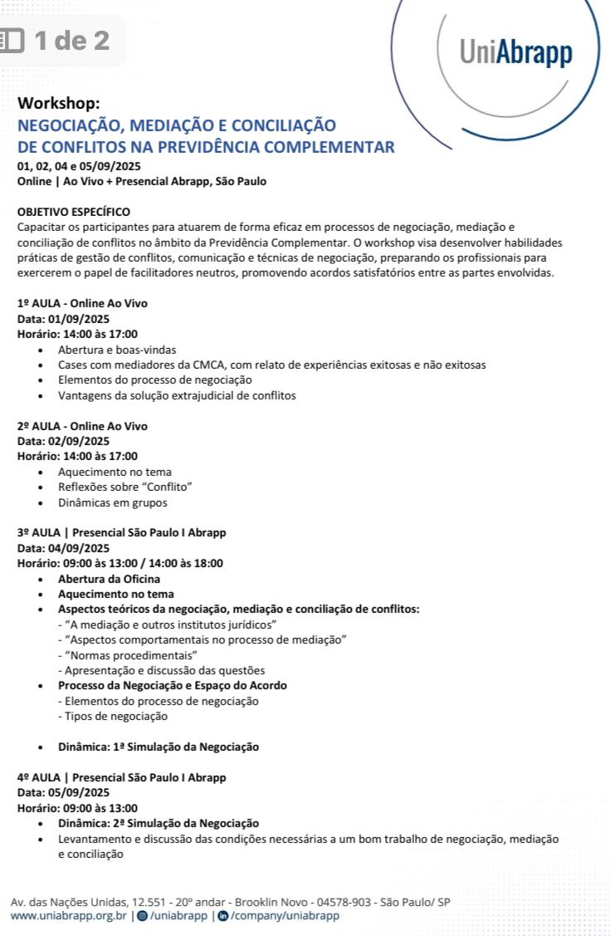
4

Slide 5

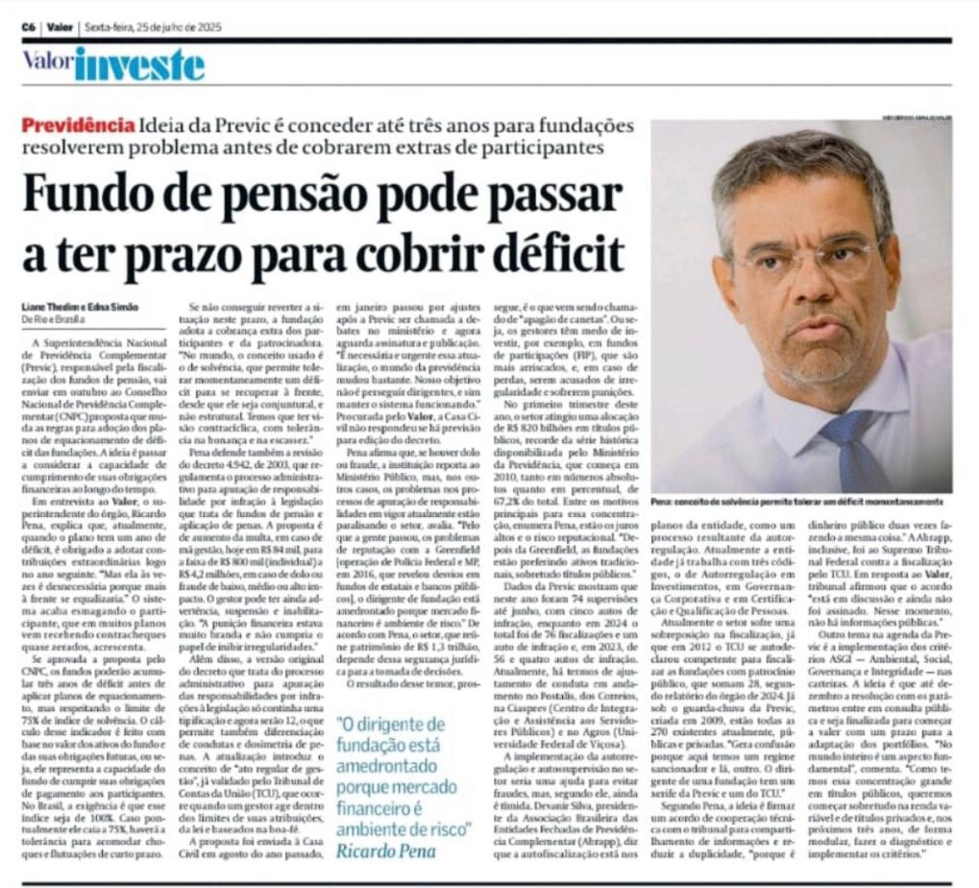
SUMÁRIO
    Diagnóstico – GT/Transição 2022
    Ações realizadas (2023-2024)
    Agenda Normativa (2025-2026)
    Desafios e Perspectivas
5

Slide 6


Panorama Geral – Previdência Complementar
8,1 milhões
população total
Classe média
1.174
planos
de
benefícios
R$
1,31 trilhão
em ativos
267
EFPC
ativas
3,9 milhões
participantes e assistidos
4,2 milhões
designados
4.193*
patrocinadores
e instituidores
Valor médio do Benefício mensal:
Aposentadorias.......................R$ 7.177,00
Pensões.................................R$ 4.002,00
6
3

Slide 7
RESUMO
O que estamos tentando
fazer
Novo regime sancionador
Resoluções CNPC nº 30/2018 (solvência; déficits); 50/2022 (BPD); 40/2021 (licenciamento)
ACT c/ TCU (reduzir “sombreamento”)
Estrutura da PREVIC (novo Decreto)
SIS/TI_PREVIC
Revisão COSIT 354/2017
Plano Nacional de Fomento
O que já fizemos
Resolução PREVIC nº 23 (Segmentação; ARG; Associações como 3º interessado; novo PAF; COFOM e CNA)
Resolução CMN nº 5202/2025
Tecnologia: 02 projetos AI; EVA; Busca-Norma/Web
IN Conjunta c/Susep e IR
Regimento Interno; Concurso (30 novos servidores)
Acordos: Postalis; FAPES; Portus; ICATU/Ceconsud; Valia; Funcef
O que ajudamos a fazer
Lei nº 14.803/2024 (escolha regime tributário)
Resoluções CNPC (59/retirada; 60/adesão automática; 61/marcação; 62/PGA)
IN’s 99 e 100/TCU
Lei nº 15.179/2025 (crédito consignado; art.1-B)
7

Slide 8
1. Diagnóstico e Ações
4
8

Slide 9

1.1 Diagnóstico
  Relatório da Transição Governamental de 2022 (08 medidas):
    Proteger os direitos e os interesses dos participantes/assistidos
    Descriminalizar a gestão das EFPC (ato regular de gestão)
    Fomentar o crescimento da previdência complementar
    Rever o regime sancionador (Decreto nº 4942/2003)
    Reimplantar a SBR (novo PAF-2023)
    Rever financeirização dos planos de benefícios
    4994 CMN (imóveis, FIP, 175CVM e “descarbonizar portfólio”)
    Fortalecer a atuação da Previc
9
3

Slide 10
Resolução Previc nº 23, art. 152.
Regulamentado pela Portaria Previc nº 84
Portaria 875 – Fluxo Normativo e part. social
1.2 Ações realizadas (2023-2024)
Legitimação de associações de representação e manutenção dos direitos adquiridos pelos participantes
Retirada de patrocínio (Res. CNPC n°59)
Proteção aos participantes
1. Proteger os direitos e os interesses dos participantes/assistidos
Criação da Comissão de Monitoramento e Ações Relevantes
Resolução Previc nº 23, art. 344.
Reestruturação e fortalecimento da CMCA/Câmara de Mediação, Conciliação e Arbitragem
Resolução Previc nº 23, art. 318.
Recriação da CNA/Comissão Nacional de Atuária
Resolução Previc nº 23, art. 381.
10
4

Slide 11
1.2 Ações realizadas (2023-2024)
Resolução Previc nº 23: Ato Regular de Gestão (validado pelo Acordão TCU nº 964/2024)
Resolução Previc nº 23, art. 230
2. Descriminalizar a gestão das EFPC
Art. 4º da Resolução CMN nº 4.994
Assunto a ser tratado pelo Decreto Sancionador
Revisão do Decreto Sancionador
Tema em negociações avançadas
11
5

Slide 12
1.2 Ações realizadas (2023-2024)
Resolução Previc nº 23: Criação da COFOM: Comissão de Fomento da Previdência Complementar
Resolução Previc nº 23, art. 381.
3. Fomentar o crescimento da previdência complementar
Criação do instituto da Inscrição Automática (Res. CNPC nº60)
Resolução CNPC nº 62/2024: PGA
12
6

Slide 13
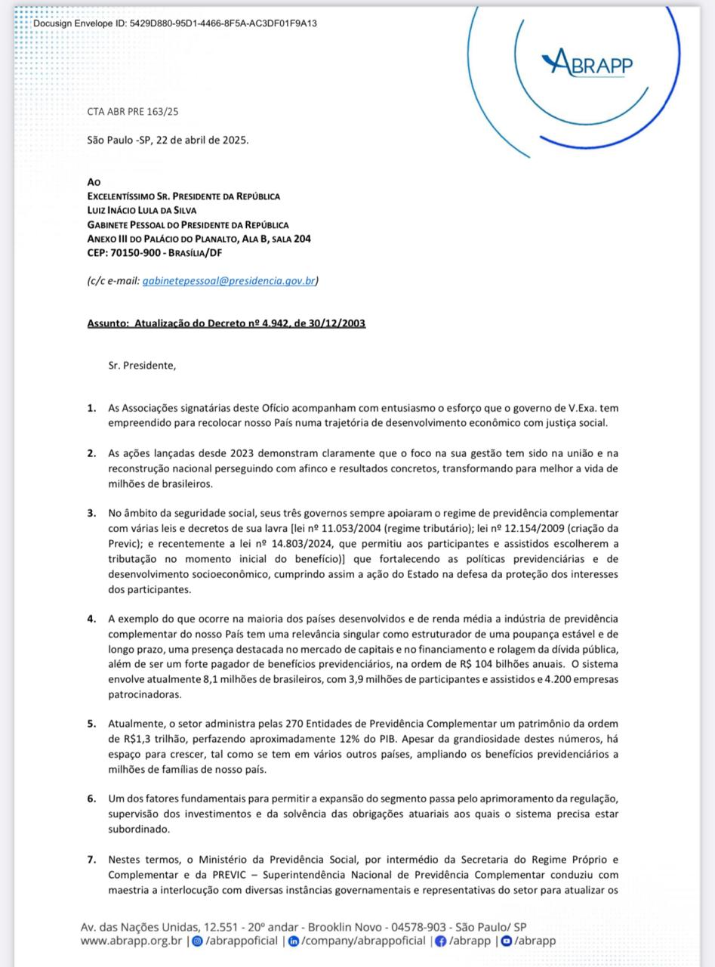
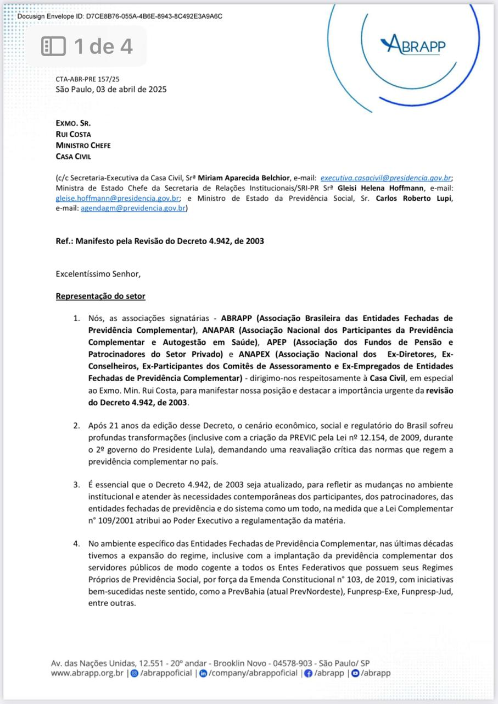
1.2 Ações realizadas (2023-2024)
Produção de minuta da Previc
4. Rever o regime sancionador (Decreto nº 4942/2003)
Negociações e acordos com MPS e Casa Civil
Pronto para assinatura e publicação
Minuta enviada em ago/2024;
Texto já validado na SAJ/CC em jan/2025;
Ofício ao PR/22abr Manifesto à CC/03/abr
13
7

Slide 14

1.2 Ações realizadas (2023-2024)
Resolução Previc nº 23: revisão dos procedimentos de fiscalização e supervisão/ PAF
5. Reimplantar a SBR (novo PAF-2023)
Resolução Previc nº 23, art. 228 a 272.
Aprovação e revisão de 25 manuais de fiscalização pela Diretoria Colegiada
Resolução Previc nº 23: Nova Segmentação das EFPC
Resolução Previc nº 23, art. 3 e Portaria Previc 563/2024.
14
8

Slide 15
1.2 Ações realizadas (2023-2024)
Entes Federativos com planos de 0,5% de contribuição
6. Rever a financeirização dos planos de benefícios
“frustação” futura da reserva acumulada
Perfil de investimentos
PAF-2025: supervisão temática
Alterar a forma da divulgação da reserva/benefício
Taxa de Reposição
Resolução CNPC nº61 (Marcação na “curva”)
IRFS nº09/ CPC48/2018
15
9

Slide 16
Revisão da Resolução CMN nº 4.994/2022
15 EFPC’s visitadas
Ministério Fazenda
MPS
ABVCAP
ANBIMA
CVM
SUSEP
Reuniões bilaterais
Reuniões com as 10 maiores EFPC’s
Reuniões com 25 pequenas e médias
Minuta enviada ao Ministério da Fazenda em Abril/2024
Comissão Técnica de Investimentos da Abrapp
Aprovação CMN: Resolução nº 5.202, 28/março/2025 (melhorar o cardápio)
Encontros Regionais da Abrapp
Reuniões com ANAPAR, APEP e ANCEP
16
10

Slide 17
2. Agenda
4
17

Slide 18
Agenda Regulatória PREVIC
A Superintendência Nacional de Previdência Complementar publica a Agenda Regulatória PREVIC para cada ciclo, em cumprimento ao Decreto 11.243/2022, que dispõe sobre “medidas a serem adotadas para a promoção de boas práticas regulatórias no âmbito do Poder Executivo Federal”.
A PREVIC tem a competência de emitir normativos para dar efetividade ao cumprimento das Resoluções do Conselho Nacional de Previdência Complementar (CNPC) e de outros órgãos reguladores como o Conselho Monetário Nacional (CMN).
O objetivo é tornar transparente o planejamento normativo para garantir segurança e previsibilidade aos fundos de pensão, participantes e assistidos. Isso possibilita que as EFPC se preparem e até produzam subsídios para a melhoria contínua do mundo normativo da previdência complementar fechada.
https://www.gov.br/previc/pt-br/acesso-a-informacao-1/institucional/agenda-regulatoria-previc
18

Slide 19
Agenda Regulatória PREVIC – 15 atos normativos (faltam 03):
A Agenda Regulatória 2024-2025 foi aprovada pela Diretoria Colegiada da PREVIC em 28/dezembro/2023:
Atos vinculados ao Ministério e Casa Civil
Atos vinculados ao CMN
Normativos Proposição/Revisão ao CNPC
Revisão e Consolidação Normativa
Regulamentação de atos da PREVIC
https://www.gov.br/previc/pt-br/acesso-a-informacao-1/institucional/agenda-regulatoria-previc
19

Slide 20
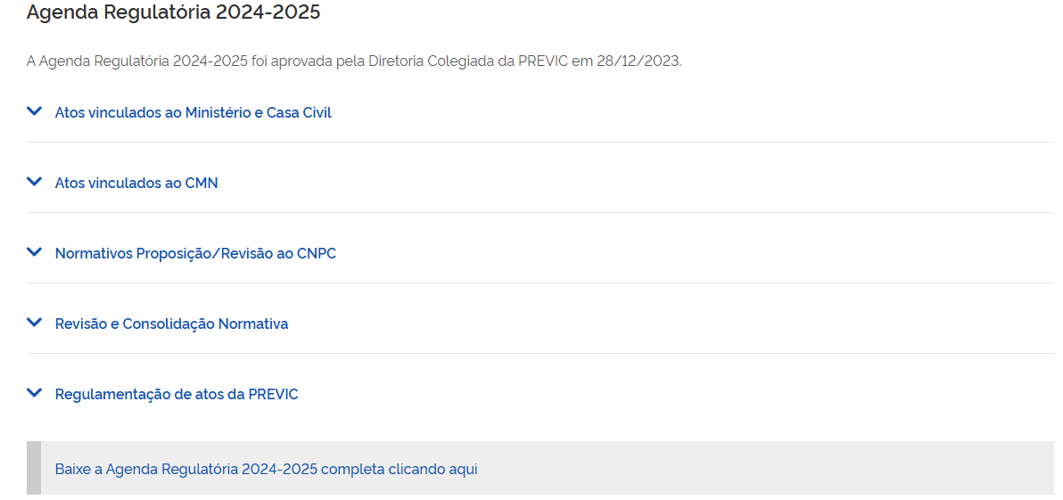
20
Notes:
Relacionar o tema à realidade: histórico da gestão de riscos, avanços, dificuldades, novas ideias

Slide 21
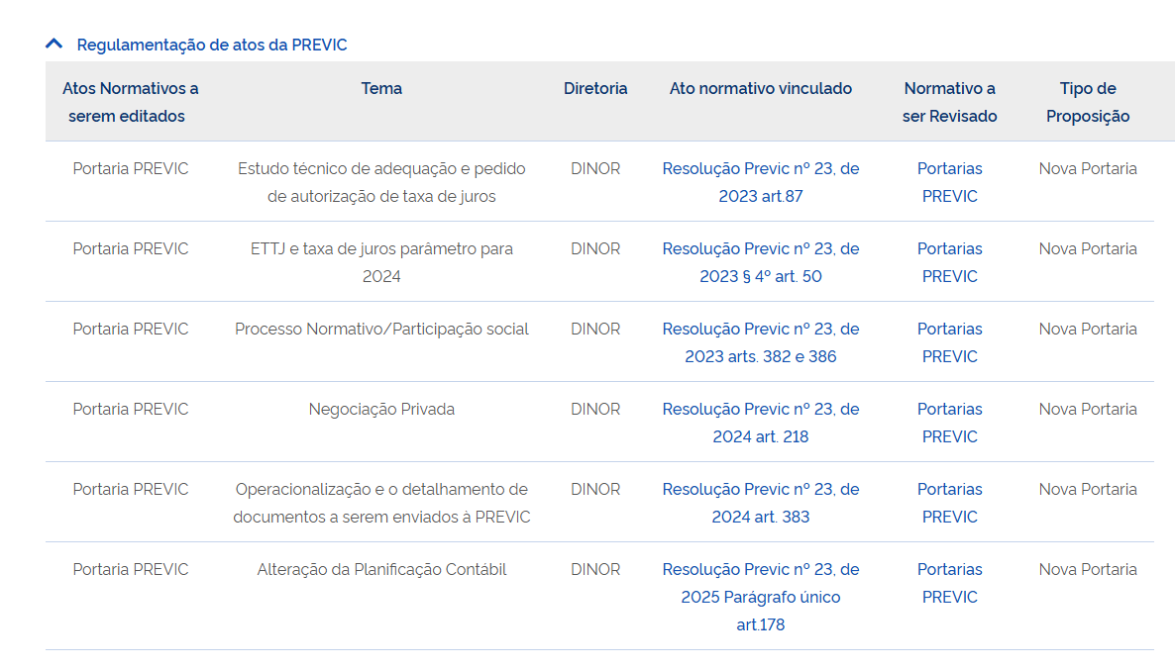
Agenda 2024-2025 – normativos da Previc
21
Notes:
Relacionar o tema à realidade: histórico da gestão de riscos, avanços, dificuldades, novas ideias

Slide 22
3. Investimentos – 5202CMN
(novo “cardápio”)
4
22

Slide 23
Portfólio de Investimentos das EFPC – R$ 1,31 tri
66% - Carteira Terceirizada (3.600 Fundos)
34% - Carteira Própria
23

Slide 24
Evolução do Portfólio de Investimentos das EFPC (2014-2025)
Operação
Greenfield
Resolução CNPC nº 30 (ajuste de precificação)
NTN-B longa c/ 7-8%a.a (real)
TPF
compromissada
ações
24

Slide 25
“prudent person principle” e limites quantitativos
12 capítulos, 43 artigos
prudent person principle (04 capítulos, 19 artigos): quatro primeiros capítulos (standard of conduct; guideline; art. 106, I, 175CVM/2022; e art. 153, Lei 6404/1976)
Harvard College/Hospital of Massachusetts vs. Francis Amory (trustee of fiduciary fund US$ 50,000; testamento John McLean), em 1830, alegando escolhas de investimentos especulativas e negligentes. Foi o 1º caso de direito fiduciário dos EUA, que estabeleceu a formulação da "regra do homem prudente", segundo a qual as pessoas responsáveis pelo dinheiro de outras pessoas devem exercer com a devida diligência, habilidade e cuidar do dinheiro como se fosse seu.
Julgamento do Samuel Putnam: “Tudo o que se pode exigir de um administrador é que se comporte com fidelidade e exerça uma sólida gestão. Ele deve observar como homem de prudência, diligência, discrição e inteligência administra seus próprios negócios, não em relação à especulação, mas em relação à disposição permanente de seus fundos, considerando a renda provável, bem como a segurança do capital a ser investido... Faça o que fizer, o capital está em risco.” https://en.wikipedia.org/wiki/Harvard_College_v._Amory
07 princípios (segurança, rentabilidade, solvência, liquidez, motivação, adequação e transparência) e 06 condutas (ética, boa-fé, lealdade, diligência, tempestividade e prudência)
70 Limites máximos de aplicação (art. 9º, § 1º da LC nº109/2001): alocação, diversificação/concentração, ativos
financeiros permitidos, emissores, condicionantes, desenquadramentos, fundos de investimento e vedações
25
7

Slide 26





Adaptação à Resolução CVM nº 175, de 2022
  Adoção de nova nomenclatura de fundos
  Observância de Aspectos ASG nos portfólios das EFPC, associado à segmentação Previc.
  Adequação das regras de investimento no exterior
  Ampliação de ativos elegíveis para investimento
  Promoção de maior transparência nas transações
26
8

Slide 27




Ampliação das Opções de Investimentos
Sustentáveis | Investimento no Exterior | Criptoativos (ativos virtuais) | Debêntures de Infraestrutura
Créditos de Descarbonização (CBIO) e de Carbono. Fundos de Investimento nas Cadeias Produtivas Agroindustriais (FIAGRO). Classificados no Segmento Estruturado. Limites: FIAGRO: até 10% compartilhado com FIP; CBIO e Carbono: até 3% | Permite investimentos no exterior por meio de fundos, inclusive, os de varejo. Todos os BDR passam a ser considerados ativos domésticos. Limite: Até 10% | Vedada a aquisição direta ou indiretamente de ativos virtuais. | Permite o investimento direto em debêntures de incentivada de infraestrutura, criada pela 14.801, de 2024. Limite: Até 10%
Decreto 11.964/2024 - 15 setores prioritários: logística e transporte (rodovias, ferrovias, hidrovias, portos); energia (fontes renováveis, hidrogênio); telecomunicações; saneamento; irrigação, segurança; transição energética; minerais estratégicos.
27
9

Slide 28
Critérios ASG+I e Investimentos/EFPC
1. Materialidade e Relevância
2. Análise de Impacto (catalítico)
A EFPC deve incluir critérios ASG+I na análise de riscos quando julgar material e relevante
Avaliação obrigatória de fatores ambientais, sociais e de governança
3. Transparência
4. Segmentação
Critérios ASG+I devem ser claros e públicos
Adoção de segmentação para proporcionalidade regulatória na observância dos aspectos ASG+I
28
28

Slide 29








Quais materiais têm sido produzidos pelas EFPC
Relatórios Próprios?
Relevância?
As entidades já desenvolvem documentação ASG+I específica?
O conteúdo atende apenas às exigências ou oferece valor aos interessados?
Qualidade?
Referências?
Os materiais apresentam métricas e indicadores claros e verificáveis?
Existem cases públicos ou exemplos no setor que servem como modelo?
29
29

Slide 30

Critérios ASG+I : Diagnóstico Inicial
Diagnóstico
Capacitação
Integração
i. As políticas internas já foram adaptadas para a nova resolução CMN?
i. Treinamento das equipes para compreensão dos critérios ASG+I.
i. Incorporação efetiva dos critérios ASG+I em todas decisões de investimento.
ii. Identifique lacunas em relação às exigências de 2025.
ii. Desenvolvimento de competências específicas para análise.
ii. Revisão continua
e ajustes das políticas.
30
30

Slide 31
Ensaio de Proposta
Plano de Análise ASG+I : Critérios, Monitoramento e Implementação
1. O plano deve contemplar a análise de riscos e impactos ASG+I nas principais carteiras, estabelecendo até 3 níveis de implementação, subdividido minimamente em:
                Crédito
                Ações
                Alternativos (Private Equity e Imóveis)
Para determinação dos níveis estes devem ser baseados na relevância e materialidade
2. A EFPC deve selecionar objetivamente a pauta de ASG+I a ser perseguida.
Exemplos: i. Efeito climático (TCFD), estabelecimento de filtros negativos (ex. tabaco, carvão)
ii. Indicadores sociais (gênero, raça, PCD)
iii. Taxonomia verde
31
31

Slide 32
Ensaio de Proposta (cont.)
Plano de Análise ASG+I : Critérios, Monitoramento e Implementação
3. Dois critérios são relevantes e podem ser incluídos:
Governança Robusta, associada a exigências de transparência pelos prestadores serviços e gestores terceiros;
Prevenção de Greenwashing
4. EFPC S3 e S4: estabelecer programas com prestadores de serviços essenciais para incorporação das obrigações ASG+I.
5. Pode-se utilizar de “Declaração de Princípios” pela EFPC e apresentação aos gestores terceirizados. Também pode-se utilizar de compromissos de capacitação nas EFPC e prestadores em relação a ASG+I.
6. A implementação pode ocorrer, por exemplo, mediante carta compromisso entre a EFPC e o administrador/gestor.
33
32

Slide 33
4. Solvência
(revisão da Resolução CNPC nº 30/2018)
4
34

Slide 34
Resultado das EFPC/BR: déficit vs. superávit
35

Slide 35
Solvência dos planos de benefícios: BR vs. Países OECD
Crise Subprime/USA
Pandemia
Covid-19
Fonte: https://www.oecd.org/content/dam/oecd/en/publications/reports/2024/11/pension-markets-in-focus-2024_54fb4783/b11473d3-en.pdf
Elaboração: PREVIC.
36

Slide 36
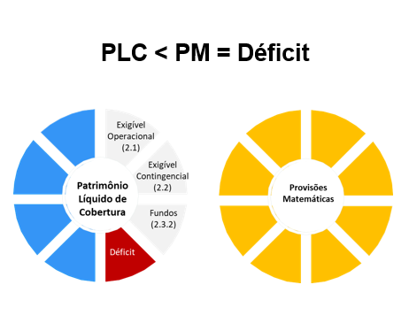
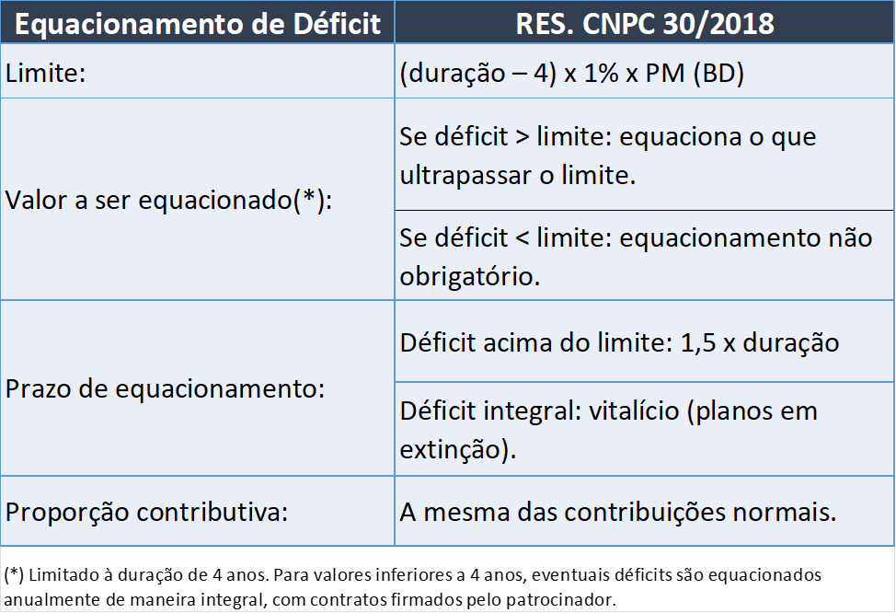
Resultado Atuarial - Déficit
37

Slide 37
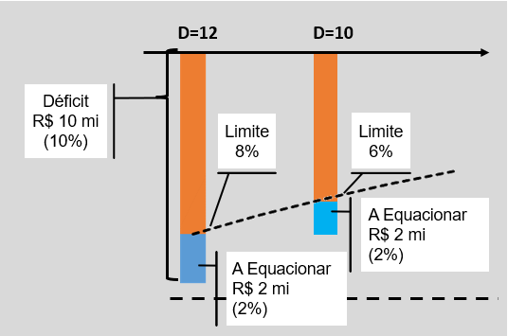
Equacionamento de déficits
  Exemplo de aplicação:
Plano BD em extinção.
PM = R$ 100 milhões.
Déficit Atuarial = R$ 10 milhões (10% das PM).
Duração do passivo = 12 anos.
38

Slide 38
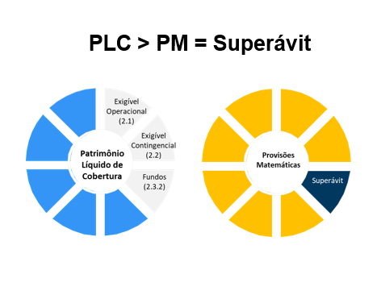
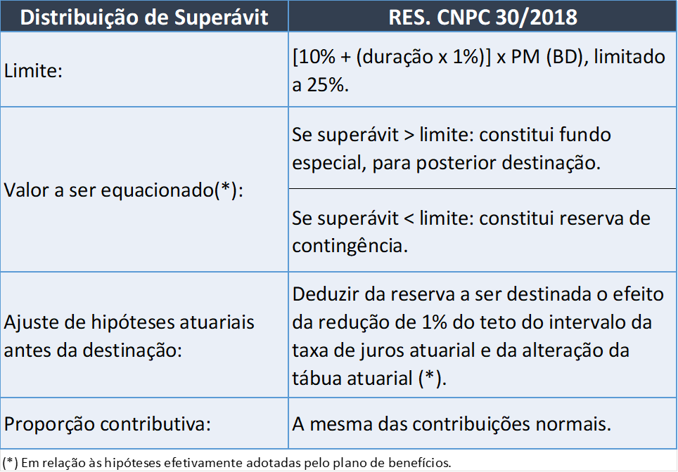
Resultado Atuarial - Superávit
38

Slide 39
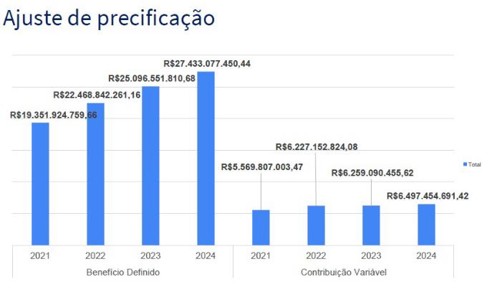
39

Slide 40
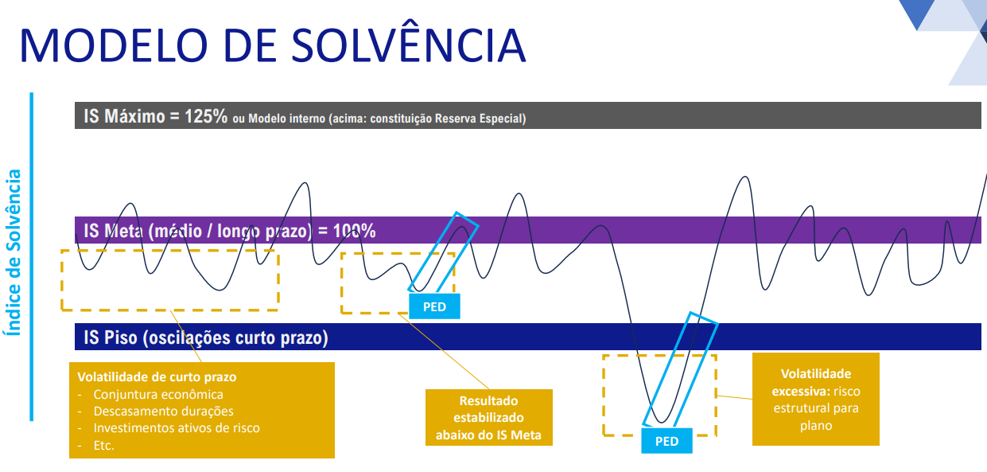
Proposta de Novas Regras: Res. 30
40

Slide 41
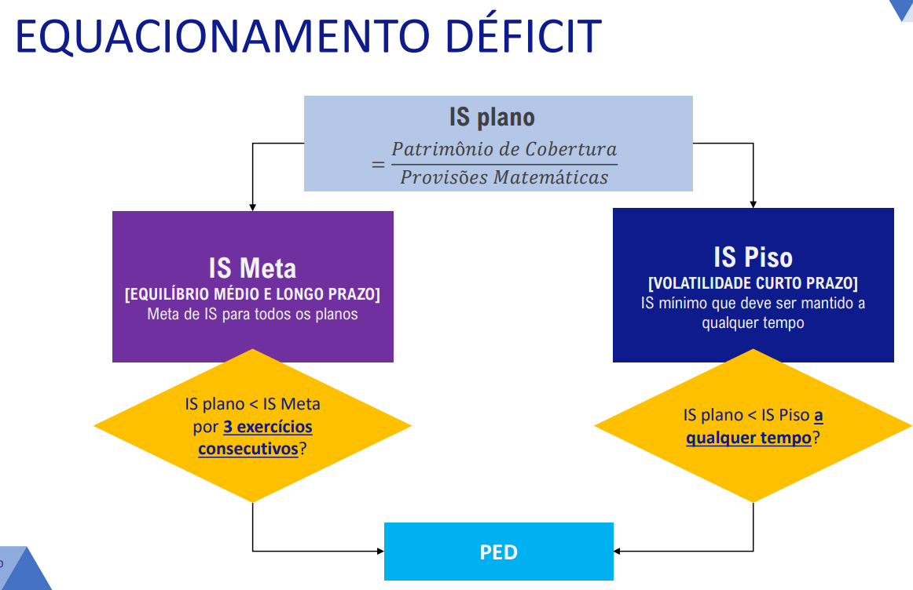
Proposta de Novas Regras: Res. 30
41

Slide 42
Taxa de Juros e Passivo Atuarial
Valor:
Ministério da Fazenda quer atacar 'raiz do problema' dos fundos de pensão
Proposta é que fundos de pensão façam marcação a mercado de passivos
Por Edna Simão — De Brasília
24/06/2024 05h00 Atualizado ·
Infomoney:
Previc mede força com Fazenda contra mudança em fundos de pensão
Segundo Ricardo Pena, autarquia colocou que sem aprovação da nova regra de investimento, fundações não poderão comprar debêntures de infraestrutura, tema que é sensível para o Governo Bruna Furlani
26/07/2024 07h00 • Atualizado 1 ano atrás
PREVIC: https://www.gov.br/previc/pt-br/noticias/integra-da-nota-ao-valor-sobre-contabilidade-das-funcoes
Íntegra da nota ao Valor sobre contabilidade das fundações
Publicamos a íntegra da nota que embasou a matéria “Fazenda discute contabilidade de fundações”, publicada no jornal Valor, edição de 24/6/2024
Compartilhe: por Facebook, Twitter, LinkedIn, WhatsApp
Publicado em 24/06/2024 09h15 – EPPINNE, Recife, 25jun2024.
42

Slide 43
Taxa de Juros e Passivo Atuarial
43

Slide 44
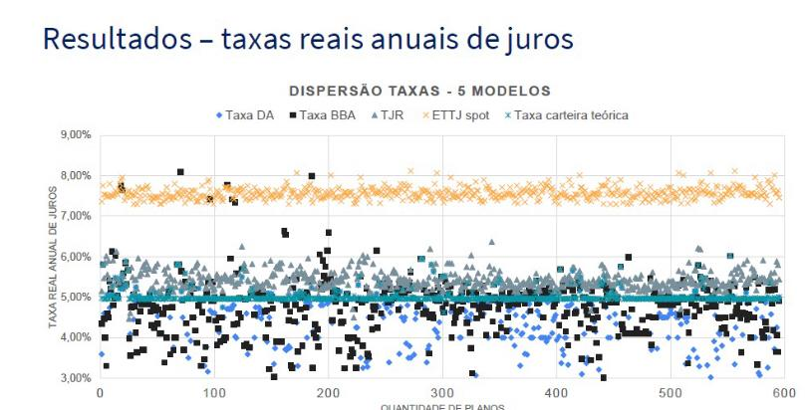
44

Slide 45
5. Fiscalização e Regime Sancionador
45
4

Slide 46
Matriz de Risco - Fiscalização
Alta probabilidade
Baixo impacto
Alta probabilidade
Alto impacto
Probabilidade
in loco - PAF
Fatores de Riscos:
Déficit
Dívida
Governança
Investimentos
Premissas Atuariais
Denúncias
segmentação | EFPC
S1 | 10
S2 | 75
S3 | 101
S4 | 73
TOTAL | 259
Baixa probabilidade
Baixo impacto
Baixa probabilidade
Alto impacto
Impacto
46

Slide 47


Estrutura de Supervisão da PREVIC
Administração Especial, Intervenção ou Liquidação
Intervenção
Aplicação de penalidade (DECRETO)
Sanções punitivas
Determinações e TAC
Fazer cumprir
Recomendações
Proteção e orientação
Emissão de relatório com sugestões
(comply or explain)
47
Fonte: figure 14 - PREVIC’s 2012 Enforcement Pyramid (Report nº. 74907-BR Brazil Risk-based Supervision (RBS) of Brazilian Closed Pension Funds, p. 60)

Slide 48
  Viés Persecutório:
  - Lava Jato (início mar/2014);
  - CPI dos Fundos de Pensão (ago/2015);
  - Operação Greenfield (set 2016 – maio2020)
  - Impeachment (início em dez 2015 e término ago 2016).
  - Governos anteriores ao 3º mandato Governo Lula.
48
Fonte: Previc.

Slide 49
Fonte: CGDC/PREVIC.
49

Slide 50
Procedimentos Fiscais realizados pela PREVIC no período de 2021 a jun-2025.
itens | 2021 | 2022 | 2023 | 2024 | jun/25
1. Fiscalizações diretas nas EFPC | 46 | 53 | 56 | 76 | 74**
2. Determinações | 34 | 42 | 69 | 207 | 18
3. Recomendações | 37 | 47 | 77 | 283 | 51
4. AI/Autos de Infração | 7 | 4 | 4 | 1 | 5
5. TAC firmados* | 0 | 0 | 1 | 1 | 0
6. Representações Administrativas | 2 | 4 | 0 | 0 | 0
7. Representações Penais | 0 | 0 | 0 | 1 | 0
Fonte: CGFD/DIFIS-PREVIC.
*Atualmente, há 3 TAC em andamento: Postalis, Ciasprev e Agros
** Das quais 10 já foram finalizadas
50

Slide 51
5.1 Novo Regime Sancionador
(revisão Decreto nº 4.942/2003)
51
4

Slide 52
2. MOTIVAÇÕES
Decreto Anacrônico: SPC não existe mais (foi substituída pela PREVIC – Lei nº 12.154/2009)
Regulamentar os arts. 65 e 66 da LC 109/2001
Sugestão do Relatório da Transição Governamental 2022: uma das 10 medidas recomendadas
Apontamentos dos órgãos de Controle: CGU (relatório de avaliação nº 817137, de 25jun2021) e TCU (acórdão nº 1.808, de 30ago2023)
Em 2011, teve a PT MPS/CRPC nº 01/30.05.2011 que criou um GT para revisão do Decreto. Desde 2017 já foram elaboradas 09 (nove) minutas; Em 09/11/2022 a SURP/SPREV/MTP apresentou 01 (uma) minuta (EM nº 00027/2022/MTP, de 31out2022 – multas milionárias; julgamento sumário Diretor de Fiscalização) para a SAG/SAJ-CC
Alinhamento aos órgãos do COREMEC: Bacen (Resolução 131/2021), CVM (Resolução 45/2021) e SUSEP (Resolução CNSP 393/2020)
Práticas regulatórias internacionais (lei 13.874/2019; e decreto 10.411/2020): IOPS Guidelines for Supervisory intervention, enforcement and sanctions. Nov/2009
Processo administrativo eletrônico: Lei 13.105/2015 (NCPC); Decreto 8.539/2015
52

Slide 53
3. FUNDAMENTO LEGAL
LEI COMPLEMENTAR Nº 109/2001:
Art. 65. A infração de qualquer disposição desta Lei Complementar ou de seu regulamento, para a qual não haja penalidade expressamente cominada, sujeita a pessoa física ou jurídica responsável, conforme o caso e a gravidade da infração, às seguintes penalidades administrativas, observado o disposto em regulamento:
I - advertência;
II - suspensão do exercício de atividades em entidades de previdência complementar pelo prazo de até cento e oitenta dias;
III - inabilitação, pelo prazo de dois a dez anos, para o exercício de cargo ou função em entidades de previdência complementar, sociedades seguradoras, instituições financeiras e no serviço público; e
IV - multa de dois mil reais a um milhão de reais, devendo esses valores, a partir da publicação desta Lei Complementar, ser reajustados de forma a preservar, em caráter permanente, seus valores reais.
Art. 66. As infrações serão apuradas mediante processo administrativo, na forma do regulamento, aplicando-se, no que couber, o disposto na Lei nº 9.784, de 29 de janeiro de 1999.
REGULAMENTAÇÃO ATUAL:
Decreto nº 4.942/2003: Regulamenta o processo administrativo para apuração de responsabilidade por infração à legislação no âmbito do regime da previdência complementar, operado pelas entidades fechadas de previdência complementar, de que trata o art. 66 da Lei Complementar nº 109, de 29 de maio de 2001, a aplicação das penalidades administrativas, e dá outras providências.
Decreto nº 7.123/2010: Dispõe sobre o Conselho Nacional de Previdência Complementar - CNPC e sobre a Câmara de Recursos da Previdência Complementar - CRPC, e dá outras providências.
53

Slide 54
4. NOVO DECRETO - EM MPS 00005/2024
EM MPS 00005/2024 (enviada à Casa Civil em 1º de agosto de 2024):
Regulamenta a supervisão e fiscalização das atividades e operações das entidades fechadas de previdência complementar, o processo administrativo para apuração de responsabilidade por descumprimento da legislação do regime de previdência complementar operado pelas entidades fechadas de previdência complementar e as infrações e aplicação das penalidades administrativas, a responsabilidade pela falta de aporte das contribuições pelo patrocinador e a organização e o funcionamento da Câmara de Recursos da Previdência Complementar.
REVOGAÇÕES:
Revoga integralmente o Decreto nº 4.942/2003.
Revoga parcialmente o Decreto nº 7.123/2010 (permanecerão vigentes apenas os dispositivos que tratam do Conselho Nacional de Previdência Complementar - CNPC).
VIGÊNCIA:
Primeiro dia do terceiro mês subsequente a sua publicação, para que haja tempo suficiente de conhecimento e esclarecimento de seu conteúdo aos destinatários.
Normas de caráter processual e procedimental serão aplicadas imediatamente, a partir da vigência.
Validade dos atos praticados com base na regulamentação anterior será preservada.
Infrações praticadas antes da entrada em vigor continuarão sujeitas à tipificação e penalidades previstas na regulamentação anterior, salvo quando a nova regulamentação for mais benéfica (respeitada a coisa julgada).
54

Slide 55
5. PRINCIPAIS AVANÇOS
MODERNIZAÇÃO NORMATIVA: Atende anseio do segmento de previdência complementar fechada (tanto no Governo como nas entidades representativas da sociedade civil) quanto à necessidade de sua revisão, pois a regulamentação atual encontra-se defasada e inadequada.
CONSOLIDAÇÃO NORMATIVA: Possibilita melhor sistematização e compreensão do processo administrativo sancionador, ao reunir em um único decreto os temas atualmente tratados no Decreto nº 4.942/2003 (infrações e processo em primeira instância, na Previc) e no Decreto nº 7.123/2010 (processo em segunda instância, na CRPC).
ALINHAMENTO ENTRE PROCESSOS SANCIONADORES: Adota boas práticas previstas nos normativos de órgãos de fiscalização e julgamento de infrações de outras atividades econômicas similares (Bacen, CVM, Susep, CRSFN, CRSNSP).
SUPERVISÃO E FISCALIZAÇÃO: Estabelece princípios e diretrizes a serem observados na supervisão e fiscalização da previdência complementar fechada, fortalecendo a SBR/supervisão baseada em riscos e o ARG/ato regular de gestão, o que resultará em maior estabilidade e segurança para o órgão fiscalizador (Previc) e para os fiscalizados (dirigentes, conselheiros e outros profissionais das EFPC).
Ofício ao PR/22abr
Manifestoção à CC/03/abr
55

Slide 56
5. PRINCIPAIS AVANÇOS (cont.)
INSTRUMENTOS PREVENTIVOS E ALTERNATIVOS: Define instrumentos que podem ser adotados de forma preventiva ou alternativa à lavratura do auto de infração, como guias e manuais de melhores práticas, súmulas administrativas, recomendações, determinações e TAC/termos de ajustamento de conduta.
MEDIDAS ACAUTELATÓRIAS: Define medidas para evitar ou interromper a prática de atos irregulares, como o afastamento temporário de dirigentes e conselheiros, a cessação dos atos em curso ou outras providências para preservar o funcionamento da entidade e proteger o bem jurídico tutelado.
ATO REGULAR DE GESTÃO: Boa fé, cumprimento do dever fiduciário, mediante decisão negocial informada (dever de diligência), refletida (dever de informar e dever de agir) e desinteressada (dever de lealdade) -> validada pelo Acórdão TCU nº 964/2024.
INSTITUTOS JURÍDICOS: Disciplina com maior clareza alguns institutos jurídicos relevantes e seus efeitos, como infração continuada ou permanente, preclusão, prescrição, reincidência e revelia.
SUJEITOS ATIVOS: Define as pessoas que podem ser sujeito ativo da infração, conforme seu nível de responsabilidade.
DOSIMETRIA DAS PENAS: Estabelece a adequada individualização das condutas, considerando como critérios para a definição da penalidade as condições pessoais do sujeito ativo, o grau de participação no ato e a culpabilidade.
56

Slide 57
5. PRINCIPAIS AVANÇOS (cont.)
DETALHAMENTO DAS INFRAÇÕES: As infrações são melhor detalhadas, passando dos atuais 48 para 64 tipificações, e reunidas em três grupos: leve, média ou grave. Elimina o tipo infracional genérico por “violar quaisquer outros dispositivos” da legislação.
VALOR DAS MULTAS: Os valores das multas são agravados, compatibilizando-se com os intervalos estabelecidos no art. 65, inciso IV da Lei Complementar nº 109/2001: infração leve - 1 a 5 vezes o valor mínimo; média - 5 a 50 vezes; grave - 10 a 100 vezes [podendo estas chegar a 500 vezes (R$ 4.276.728,38), quando se tratar de infração dolosa com indícios de crime e que resulte em prejuízo financeiro superior ao valor da multa]. O valor mínimo atualizado em 2025 é de R$ 8.553,49.
PEDIDO DE REVISÃO: Novo Decreto permite a apresentação de pedido de revisão para modificar a penalidade aplicada por decisão administrativa definitiva, quando surgirem fatos novos ou circunstâncias relevantes suscetíveis de justificar a inadequação da sanção aplicada. O pedido de revisão de penalidade deverá ser apresentado perante a Diretoria Colegiada da PREVIC/Superintendência Nacional de Previdência Complementar.
CRPC: Aperfeiçoa e define com maior clareza os aspectos relacionados ao funcionamento da CRPC, tais como: composição (exclui a participação da PREVIC), designação, recondução, substituição, mandato, impedimento e suspeição.
57

Slide 58
5.2 Fiscalização do TCU
58
4

Slide 59
Fiscalização do TCU
1. Escopo: 29 EFPC (05 RJU; 01 em liquidação; 05 vinculadas ao BB): 69 planos (34 BD, 16 CD e 19 CV); 363 Patrocinadores (304 Funpresp’s); R$ 669 bilhões
2. TCU se autoproclama competente – Acordão nº 3.133, de 2012:
“1. Os recursos que integram as contas individuais dos participantes das EFPC, quer oriundos do patrocínio de órgãos públicos ou de entidade de natureza jurídica de direito privado, quer das contribuições individuais dos participantes, enquanto administrados pelas Entidades Fechadas de Previdência Complementar (EFPC), são considerados de caráter público.
2. O Tribunal, quando for o caso de sua atuação fiscalizatória de primeira ou segunda ordem, sobretudo nas hipóteses de operações que gerem ou possam gerar prejuízos ao erário, verificará o cumprimento dos dispositivos das Constituição Federal, das Leis Complementares nºs 108/2001 e 109/2001, bem como as regulações expedidas pelo Conselho Nacional de Previdência Complementar, pelo Conselho Monetário Nacional entre outras leis e normas infralegais, mediante a utilização dos procedimentos previstos em sua lei orgânica, em seu regimento interno, em suas resoluções administrativas, instruções e decisões normativas, a exemplo de tomadas de contas especiais, inspeções, auditorias, acompanhamentos, monitoramentos, relatórios de gestão etc.
3. A competência constitucional do TCU para fiscalizar a aplicação de recursos pelas EFPC, direta ou indiretamente, não ilide nem se sobrepõe a outros controles previstos no ordenamento jurídico, como o realizado pelos entes patrocinadores, pela Superintendência Nacional de Previdência Complementar e por outros órgãos a quem lei ou a Constituição Federal atribui competência.”
  3. jan/2025: 33 processos em tramitação (denúncias, representações, TCE, Monitoramento, Relatório de auditoria e Levantamentos)
4. ACÓRDÃO nº 780/2025, TCU/Plenário, 09/abr/2024: Relatório de Levantamento/AudBancos – Avaliação preliminar dos resultados do plano 1 da Previ-BB; “prejuízo” acumulado de aproximadamente R$ 17,7 bilhões (voto Ministro Relator vs. Relatório AudBancos)
5. IN 99/2025 (ARG; PED’s; Monitoramento Riscos) vs. ACT c/Previc (em andamento; art. 25 LC 108/2001).
11
59

Slide 60
6. Desafios e Perspectivas
60
4

Slide 61
Agenda Normativa 2025
Revisão do Decreto nº 4.942/2003
Consulta Pública – Resolução Previc nº 23
Regulação/CNPC:
              i. Déficits/parâmetros técnicos atuariais (resolução 30);
              ii. Viabilidade Planos/EFPC (resolução 35);
              iii. Seleção de dirigentes (resolução 39);
              iv. Plano família/Governança da EFPC (resolução 54);
              v. Institutos (resolução 50); e
              vi. Licenciamento (resolução 40).
61
https://www.gov.br/previc/pt-br/acesso-a-informacao-1/institucional/agenda-regulatoria-previc/agenda-regulatoria-2024-2025
12

Slide 62
Desafios e Perspectivas
Fomento da Previdência Complementar: Plano Nacional (COFOM)
Investimentos: diversificação do portfólio (vs. NTN-B; “imunização”) e pauta ASGI
Melhorar a Comunicação com Participantes e “fora da bolha” – foco é o participante (EFPC não é asset (Top5/Focus; Carta do Gestor, Boletim c/coluna social); combate à desinformação (grande imprensa)
Fortalecer a Governança [“prêmio”: 1-3bp/ano; atributos (liderança, CD alto nível; orçamento de risco); PLR; plano de sucessão; full disclosure/Painel Previc-Cidadão]
Evitar o sombreamento c/outros órgãos de controle externo – ARG e “apagão de canetas” nas EFPC
Proporcionalidade regulatória/normativa e autoregulação/autosupervisão
Estruturação da PREVIC vs. “Twin Peaks” (PEC 65/2023)
13
62

Slide 63
O Prêmio PREVIC de Monografia tem como objetivo estimular a pesquisa e a elaboração de trabalhos técnicos e acadêmicos sobre previdência complementar fechada.
Inscrições de 08/7/2025 a 05/9/2025
Eixos Temáticos
1. Comunicação e Atendimento aos Participantes e Assistidos
2. Solvência dos planos de benefícios
3. Governança e Liderança
Premiação
O Prêmio PREVIC de Monografia pagará R$ 10 mil a cada um dos trabalhos vencedores, nas três categorias. E R$ 5 mil ao segundo melhor trabalho de cada uma das três categorias.
Os dois primeiros colocados de cada tema e os agraciados com menção honrosa receberão certificado e terão seus trabalhos publicados no site da PREVIC.
63
22

Slide 64
64

Slide 65
OBRIGADO!
Ricardo Pena – Diretor-Superintendente
e-mail: previc.gab@previc.gov.br
Fone: +55 (61) 2021-2315
65

Slide 66
66/66

